Slide 1
MIĘDZYNARODOWY DZIEŃ KUBUSIA PUCHATKA
18 STYCZNIA

Slide 2
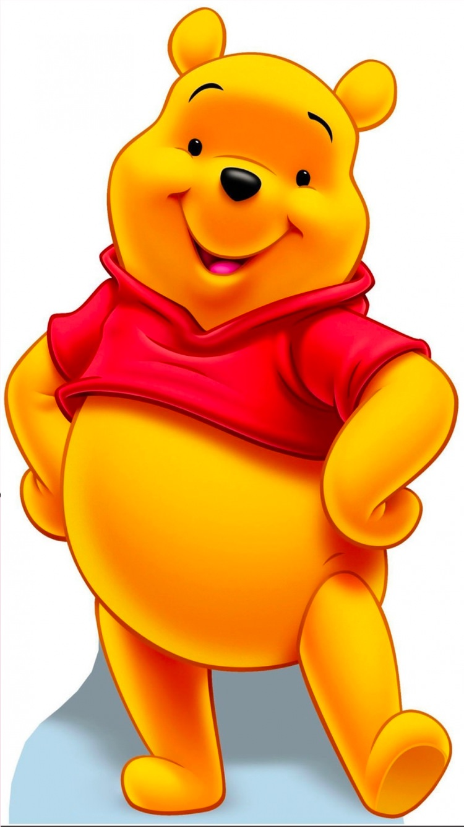
18 stycznia dzieci na całym świecie obchodzą Dzień Kubusia Puchatka.
W tym dniu urodził się autor książek: „Kubuś Puchatek” i „Chatka Puchatka” Alan Aleksander Milne.

Slide 3
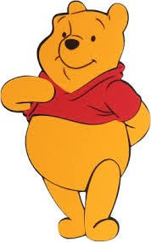
Kubuś Puchatek
Grubiutki pluszowy miś „o bardzo małym rozumku”. Niezbyt mądry, ale bardzo sympatyczny, życzliwy i uczynny. Bardzo lubi miód. Jego zwyczaj to codzienne „małe co nieco” - drugie śniadanie składające się z miodu. Lubi spacery po lesie. Jego największym przyjacielem jest Krzyś, do którego Puchatek ma bezgraniczne zaufanie. Mieszka w chatce pod drzewem.

Slide 4
Kubuś Puchatek zaprasza wszystkie dzieci do Stumilowego Lasu!

Slide 5
Aby wejść do lasu musimy:
- przejść przez wysoką trawę (unosimy wysoko kolana)
- przeskakujemy przez kałuże,
- rozgarniamy liście nogami (szu-szu-szu)
- idziemy przez most (dudnienie o brzuch)
- nasłuchujemy odgłosów zwierząt
- nasłuchujemy szumu wiatru (szy-szy-szy)
- chowamy się przed wiatrem (siadamy na krzesłach)

Slide 7
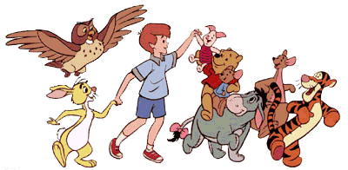
Wymień przyjaciół Kubusia Puchatka

Slide 8
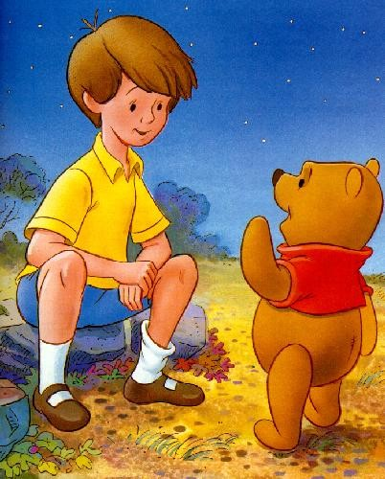
Krzyś
Około sześcioletni chłopiec, przyjaźni się ze wszystkimi mieszkańcami Stumilowego Lasu (w rzeczywistości są to jego zabawki). Jest miły, uczynny, ma zdolności organizacyjne.

Slide 9
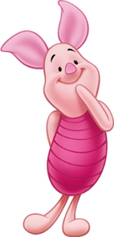
Prosiaczek
Jest malutki i różowy z dużymi uszami, ubrany w pasiasty kubraczek. Jest bardzo tchórzliwy i boi się wszystkiego, czego nie zna. Lubi żołędzie, mieszka w pniu wielkiego dębu. Jest dobrym przyjacielem i wszyscy go lubią.

Slide 10
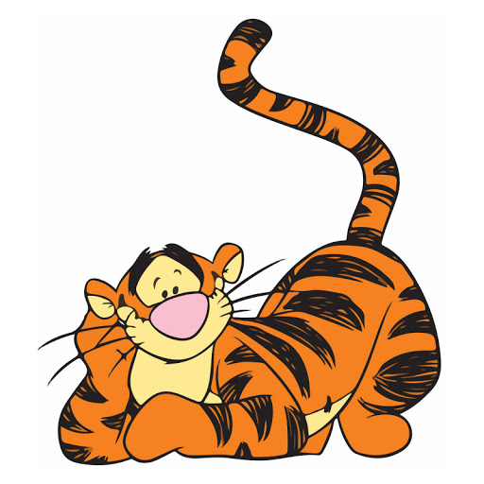
Tygrysek
Najbardziej rozbrykany tygrys. Jego niespożyta energia, dynamika i zaraźliwy humor zna chyba każdy mieszkaniec Stumilowego Lasu.
Tam gdzie pojawia się tygrysek, brykający na ogonie, nie sposób się nudzić, choć trzeba przyznać, że jego figle bywają uciążliwe dla przyjaciół.

Slide 11
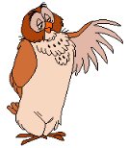
Sowa
Jest bardzo mądra , bywa zarozumiała. Umie czytać i bardzo lubi używać trudnych, uczonych słów. Mieszka w domku na drzewie kasztanowca.

Slide 12
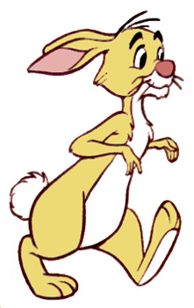
Królik
Mieszka w norze wykopanej w ziemi. Zdecydowany i konsekwentny w działaniu, bardzo lubi rządzić i podejmować decyzje. Bywa niegrzeczny, jest obrażalski i często się wymądrza, ale w potrzebie można na niego liczyć. Często wywołuje wokół siebie niepotrzebne zamieszanie, bo lubi być w centrum uwagi.

Slide 13
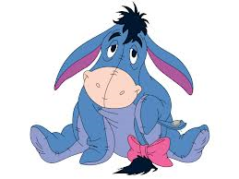
Kłapouchy
Szary osiołek, mieszka za lasem. Jest całkiem mądry. Zawsze smutny, nic go nie cieszy, jest przekonany, że nikt go nie lubi i nie liczy się z jego potrzebami. Jest dobrym, wiernym przyjacielem i zawsze można na niego liczyć. Ma ogon przybity gwoździem, gdyż kiedyś go zgubił i w taki sposób Krzyś przymocował odnalezioną zgubę.

Slide 14
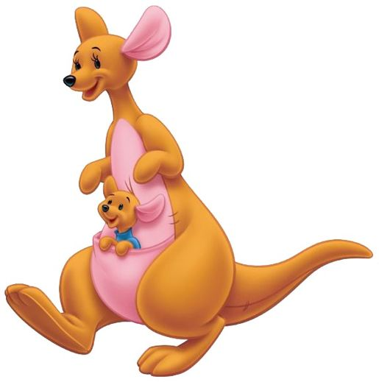
Mama Kangurzyca i Maleństwo
Mama - opiekuńcza, troskliwa i rozsądna. Jest bardzo miła i życzliwa, ma też poczucie humoru. Mieszka w domku za lasem.
Maleństwo - dziecko Mamy Kangurzycy, najmłodsze spośród mieszkańców lasu. Lubi bawić się w piasku i pływać. Jest odważne i wesołe. Mama Kangurzyca ani na chwilę nie spuszcza z niego oka.

Slide 15
Kubuś Puchatek zaprasza przedszkolaki do wspólnej zabawy Zadaniem jest odtworzenie ruchem treści rymowanki
Jedna łapka – pokazujemy jedną rączkę
druga łapka – pokazujemy drugą rączkę
ja jestem niedźwiadek – wskazujemy na siebie
Jedna nóżka, druga nóżka – pokazujemy jedną nogę, drugą nogę
a to misia zadek – klepiemy się po pośladkach
Lubię miodek – masujemy brzuszek
kocham miodek – masujemy brzuszek
podkradam go pszczółkom – machamy rączkami, pokazując jak pszczółki latają
Jedną łapką, drugą łapką, czasem wciągam rurką – rączki przykładamy do buzi na wzór rurki

Slide 16
Kubuś Puchatek uwielbia miodek. Policz ile pszczółek przyleciało do Kubusia.

Slide 17
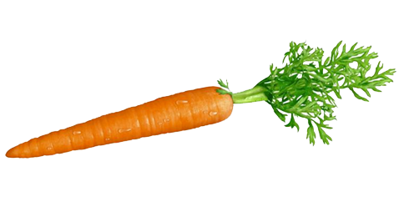
Pomóż Królikowi policzyć marchewki

Slide 18
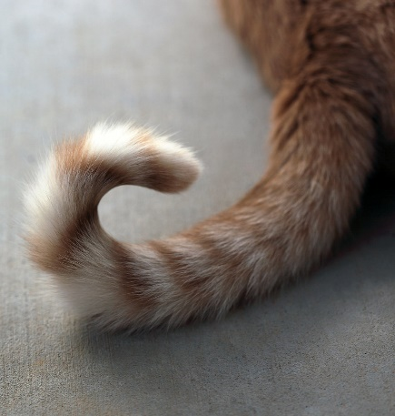
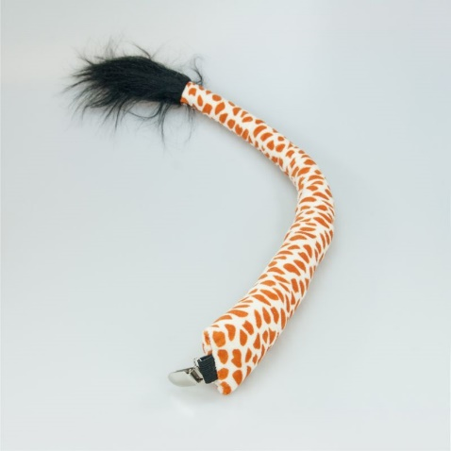
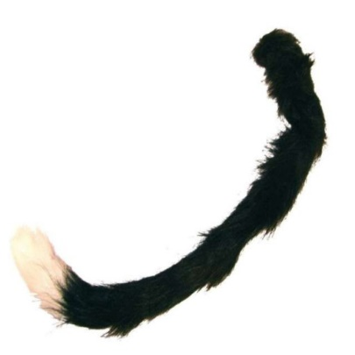
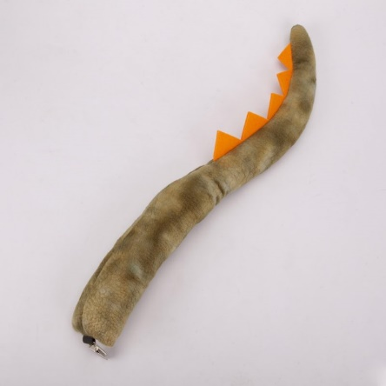
Kłapouchy zgubił ogonek. Wskaż ogonek, który należy do niego.

Slide 19
Quiz
Jak dobrze znasz Kubusia Puchatka i jego przyjaciół?

Slide 20
1) Przygody Kubusia Puchatka dzieją się ?
W Starym Lesie
b) W Stumilowym Lesie
c) W Zaczarowanym Lesie

Slide 21
2) W co ubrany jest Kubuś Puchatek?
w zieloną kurteczkę
w niebieskie spodnie
w czerwoną bluzeczkę

Slide 22
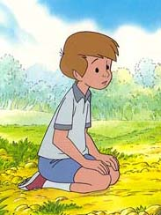
3) Jak nazywał się przyjaciel Kubusia Puchatka, który był człowiekiem?
Krzyś
Piotruś
Wojtuś

Slide 23
4) Który z przyjaciół Kubusia Puchatka wszystkiego się bał?
Tygrysek
Maleństwo
Prosiaczek

Slide 24
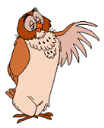
5) Kto jest najmądrzejszy w Stumilowym Lesie?
Sowa
Tygrysek
Kłapouchy

Slide 25
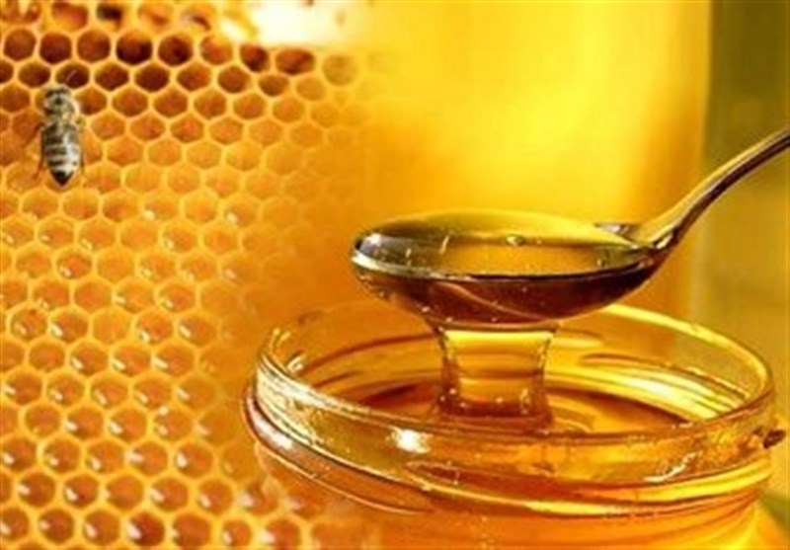
6) Co najbardziej lubi jeść Kubuś Puchatek?
Czekoladę
Jabłka
Miodek

Slide 26
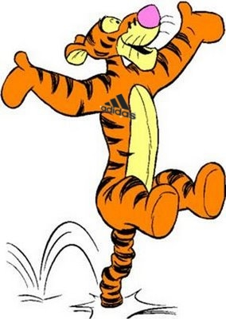
7) Który z przyjaciół Kubusia Puchatka bardzo lubił brykać?
Tygrysek
Prosiaczek
Królik

Slide 27
8) Co sadził Królik w swoim ogrodzie?
Sałatę
Marchewki
Pietruszkę

Slide 28
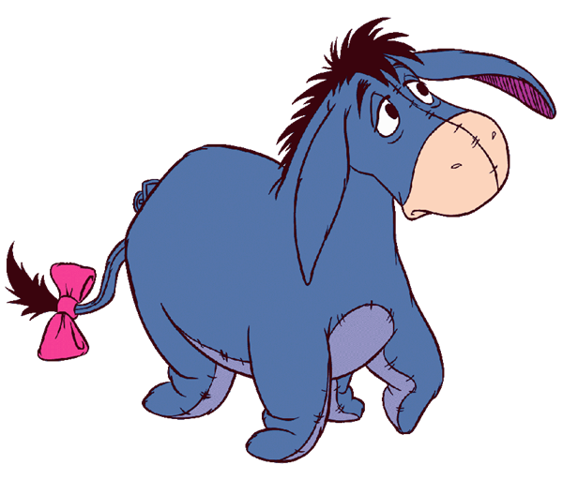
9) Który z przyjaciół Kubusia Puchatka ma na ogonie różową kokardę?
Kłapouchy
Tygrysek
Maleństwo

Slide 29
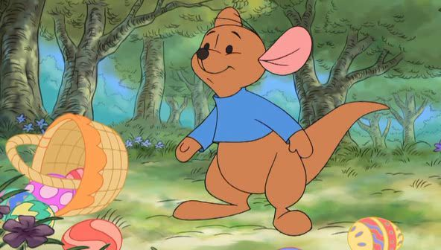
10) Jakie koloru jest koszulka Maleństwa?
Zielona
Niebieska
Żółta

Slide 30
Dziękuję za uwagę ☺

